Slide 1
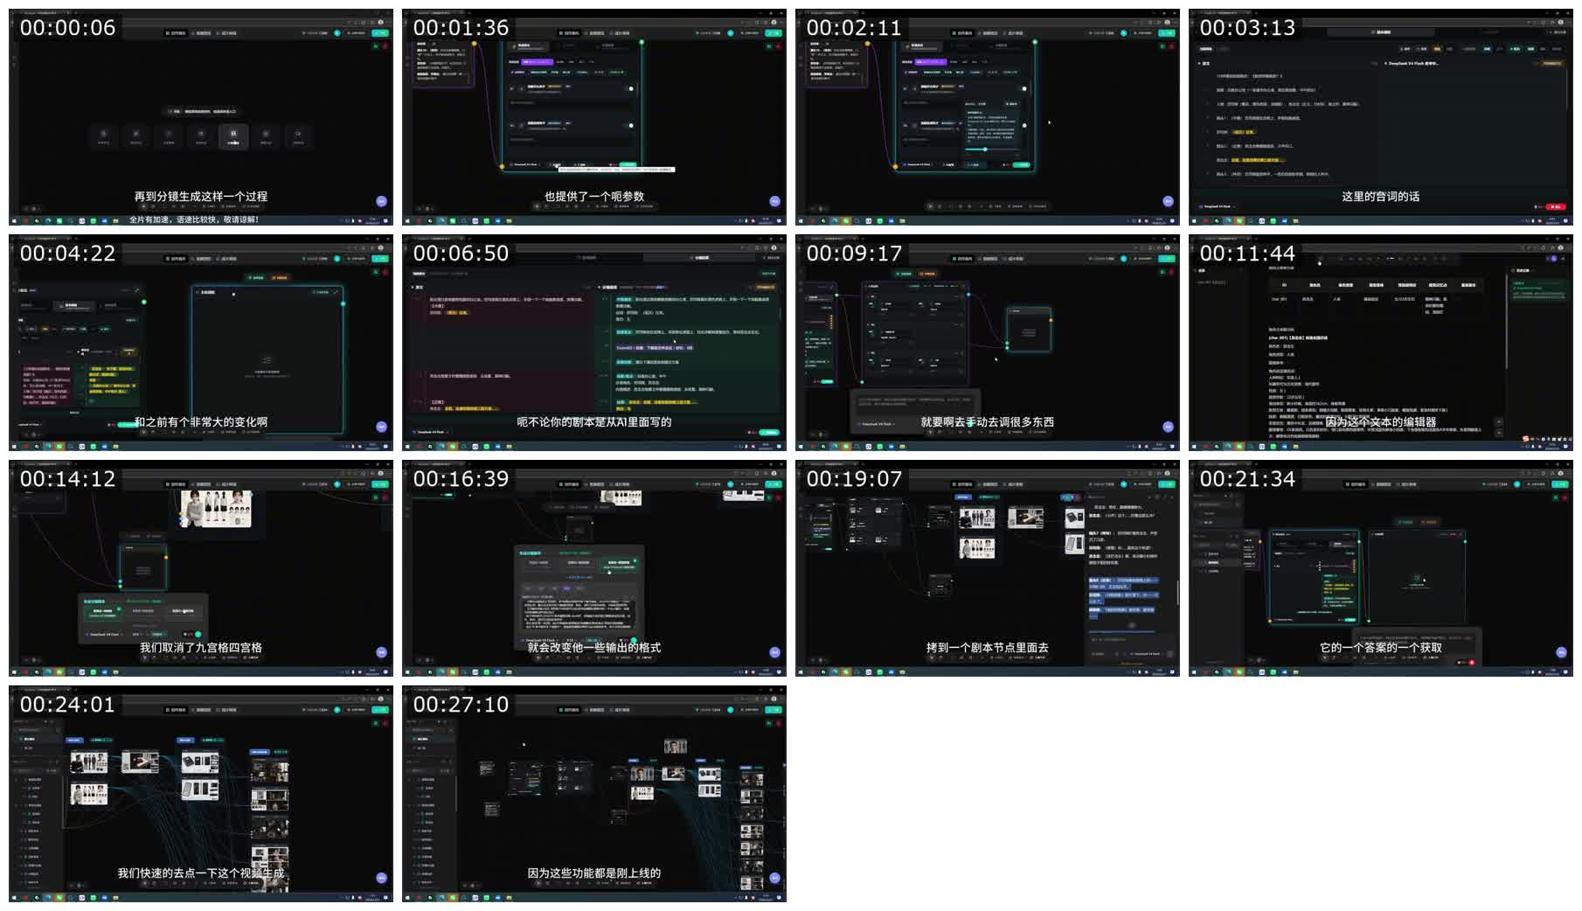
AniShort
AI 短剧创作全流程使用教程
基于 Academy P0 视频深度拆解：从项目、画布、剧本、主体、分镜、图像、视频到 3D 导演台与团队协作。
适用对象：编剧、AI 美术、分镜导演、视频生成师、剪辑/审核、团队管理员
Academy P0 视频审计 · 2026-07-01 · 01

Slide 2
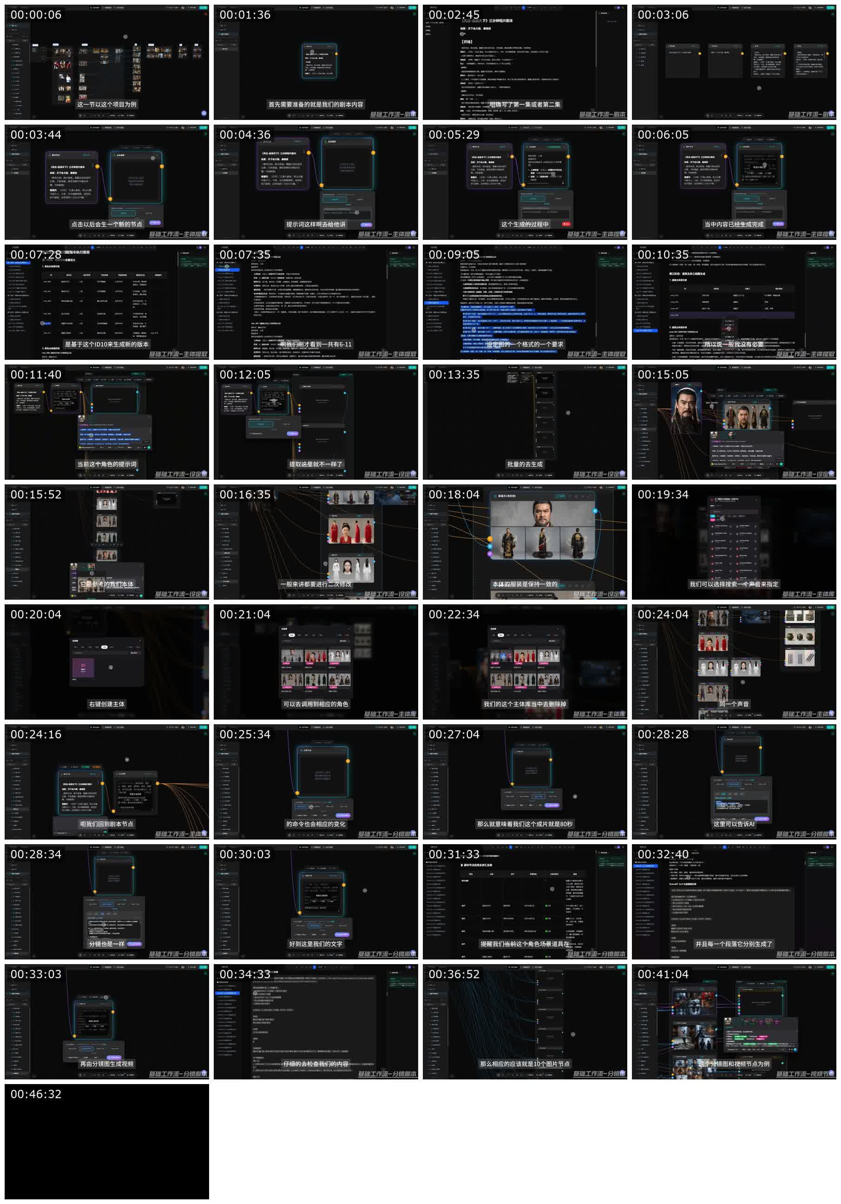
AniShort 使用教程
你会学会什么
•
认识 AniShort 的三种创作路径
•
在无限画布中搭建和执行节点
•
从剧本生成主体、分镜图和视频
•
使用 720 全景图与 3D 导演台控制场景
•
理解个人版与团队版的协作和积分差异
Academy P0 视频审计 · 2026-07-01 · 02

Slide 3
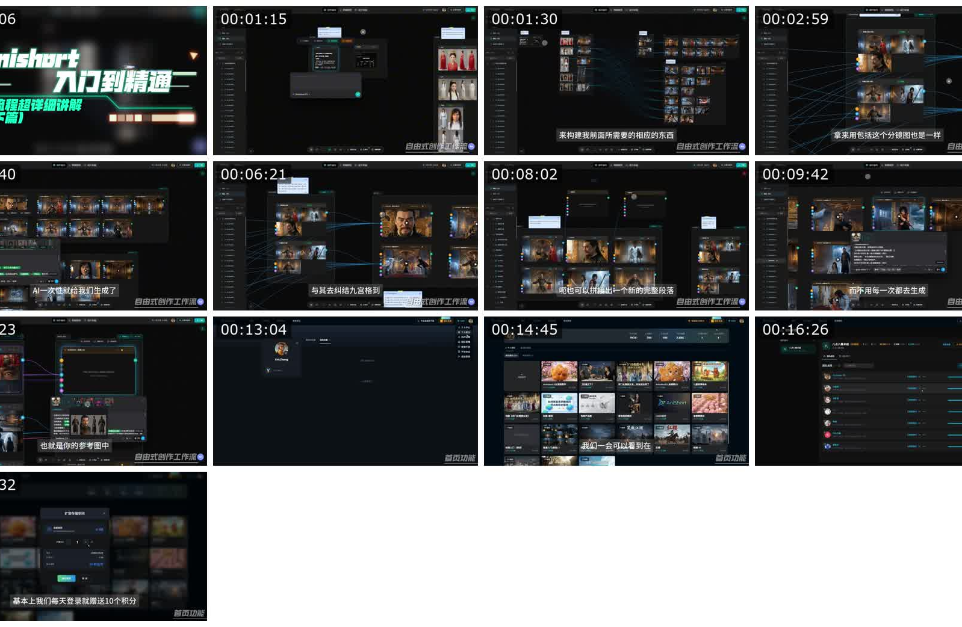
AniShort 使用教程
三种创作路径
基础短剧工作流
最新工作流
自由式工作流
适合标准项目：按模板从剧本一路生成到视频。
适合快速出片：AI 辅助改写、参数默认、批量生成。
适合探索创作：手动搭节点、连参考图、局部执行。
Academy P0 视频审计 · 2026-07-01 · 03

Slide 4
AniShort 使用教程
标准短剧主流程
1
剧本
2
分段
3
主体
4
分镜
5
图像
6
视频
7
剪辑审阅
•
先把故事变成可执行的结构化数据，再生成画面和视频。
•
主体库负责一致性：角色、场景、道具、音色都要可复用。
•
分镜节点输出 Scene，不只是单条提示词。
Academy P0 视频审计 · 2026-07-01 · 04

Slide 5
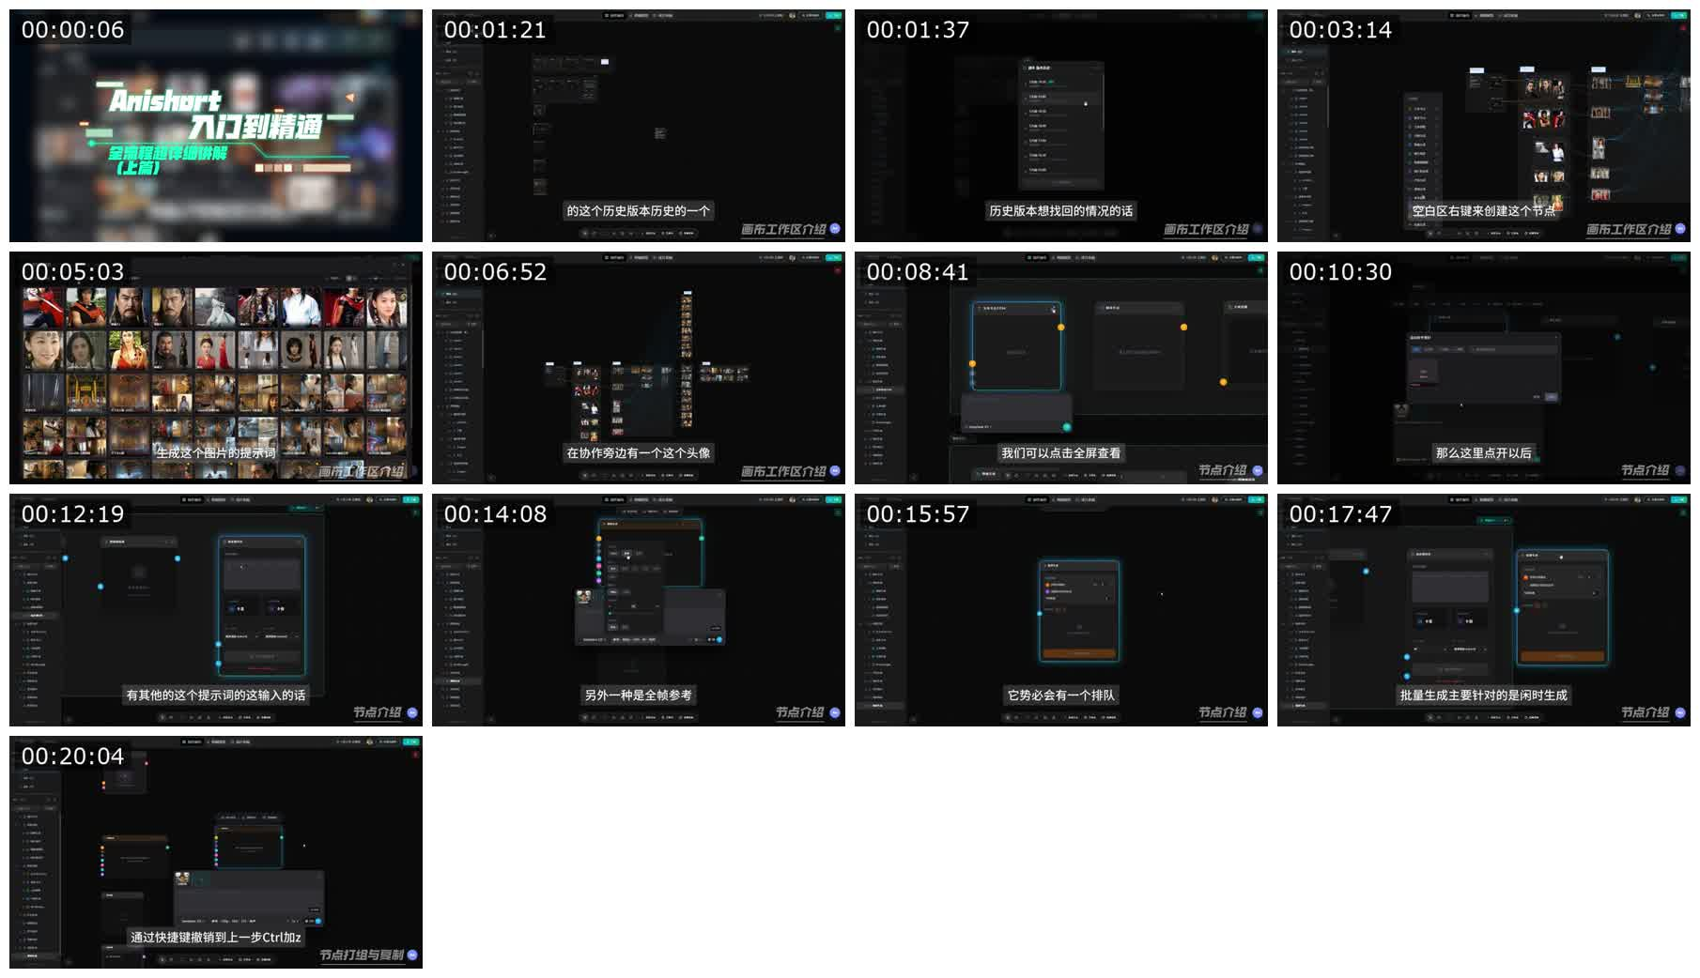
AniShort 使用教程
画布工作区怎么用
•
左侧：画布列表、节点搜索、历史版本。
•
中间：无限画布、节点、连线、分组。
•
底部：缩放、选择/移动、添加节点、主体库、资源备份、全局风格。
•
右键：快速创建节点和执行节点动作。
Academy P0 视频审计 · 2026-07-01 · 05

Slide 6
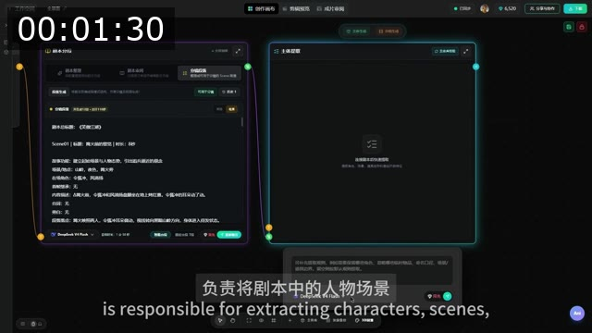
AniShort 使用教程
剧本节点与剧本分段
•
剧本节点保存原文、优化文和最终确认稿。
•
分段节点支持智能分段和固定分段。
•
短剧段落通常按 1-15 秒拆分。
•
可同时生成角色、场景、道具提示词草稿。
Academy P0 视频审计 · 2026-07-01 · 06

Slide 7
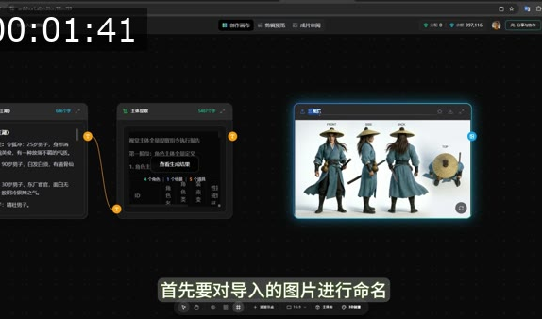
AniShort 使用教程
主体：角色、场景、道具、音色
•
主体是影片一致性的基础，不等于人物。
•
主体提取先从剧本识别候选主体。
•
主体生成产出设定图、多视图或三视图。
•
命名后加入主体库，后续分镜和图像节点复用。
Academy P0 视频审计 · 2026-07-01 · 07

Slide 8
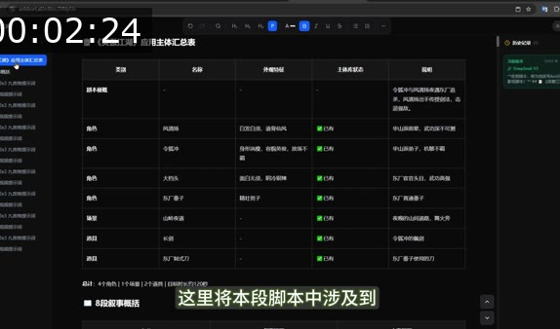
AniShort 使用教程
分镜节点输出什么
•
每个段落转成 Scene 结构。
•
短段落可生成四宫格，长段落可生成九宫格。
•
输出包括分镜图提示词、视频提示词、旁白、负面提示词。
•
资产汇总表会标记主体库状态。
Academy P0 视频审计 · 2026-07-01 · 08

Slide 9
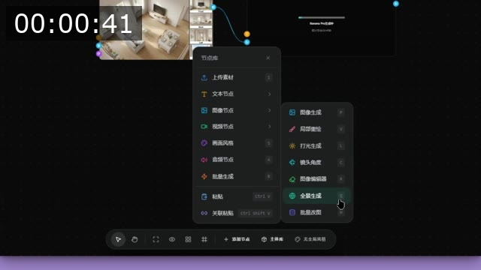
AniShort 使用教程
图像生成与 720 全景图
•
图像节点支持提示词、参考图、主体库引用。
•
右键或顶部动作可把场景图转换为 720 全景图。
•
全景图用于稳定场景一致性和角色站位。
•
推荐图像模型：Banana Pro；批量可用 Seedream。
Academy P0 视频审计 · 2026-07-01 · 09

Slide 10
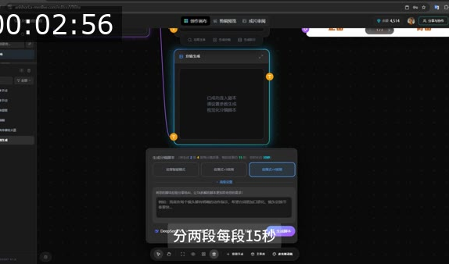
AniShort 使用教程
视频生成：从画面到动态
•
支持文本、首帧/尾帧、参考图、参考视频、视频编辑。
•
短剧主流程推荐 Seedance 2.0。
•
快速试错可用 Seedance 2.0 fast / mini。
•
动作迁移需要参考图和参考视频。
Academy P0 视频审计 · 2026-07-01 · 10

Slide 11
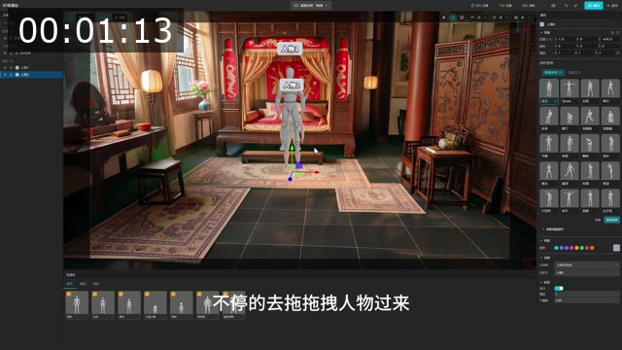
AniShort 使用教程
3D 导演台：控制比例、站位、机位
•
从 3D 导演台节点进入独立工作台。
•
加载场景/全景背景，拖入人物白模。
•
用位移、旋转、缩放调整人物比例和站位。
•
保存镜头并输出参考图给后续图像/视频节点。
Academy P0 视频审计 · 2026-07-01 · 11

Slide 12
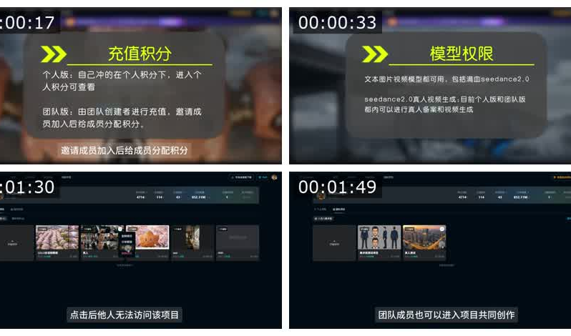
AniShort 使用教程
个人版与团队版
•
个人版：积分属于个人，项目默认个人可见。
•
团队版：团队创建者充值，并给成员分配积分。
•
个人空间和团队空间分开计量。
•
团队项目支持成员共同创作和生成记录统计。
Academy P0 视频审计 · 2026-07-01 · 12

Slide 13
AniShort 使用教程
常用模型推荐
用途
推荐模型
适用场景
图像默认
Banana Pro
复杂提示词和高质量设定图
图像批量
Seedream 5.0 / 4.5
主体图、分镜图批量生成
视频主线
Seedance 2.0
短剧工作流默认推荐
视频快速
Seedance 2.0 fast / mini
批量试错和快速预览
动作参考
可灵 V3 Omini / 动作迁移
参考视频、动作迁移
Academy P0 视频审计 · 2026-07-01 · 13

Slide 14
AniShort 使用教程
常见问题处理
模型失败
先看失败提示和积分状态，再换模型或缩短提示词。
人物不一致
检查主体库引用、命名、参考图是否连接。
场景漂移
先做场景主体，再转 720 全景，必要时进 3D 导演台。
视频不可控
先生成可控参考图，再用首帧/尾帧或参考视频模式。
误删节点
从历史版本或资源备份找回。
Academy P0 视频审计 · 2026-07-01 · 14

Slide 15
培训后的实操验收
•
能独立创建一个短剧项目并打开画布。
•
能从剧本生成主体表和至少一个主体设定图。
•
能生成一个 Scene 分镜图和一个视频。
•
能把场景图转为 720 全景并进入 3D 导演台调整站位。
•
能说明个人版与团队版的积分和协作差异。
建议用 30-45 分钟完成一次从剧本到视频的演练。
Academy P0 视频审计 · 2026-07-01 · 15

